Slide 1
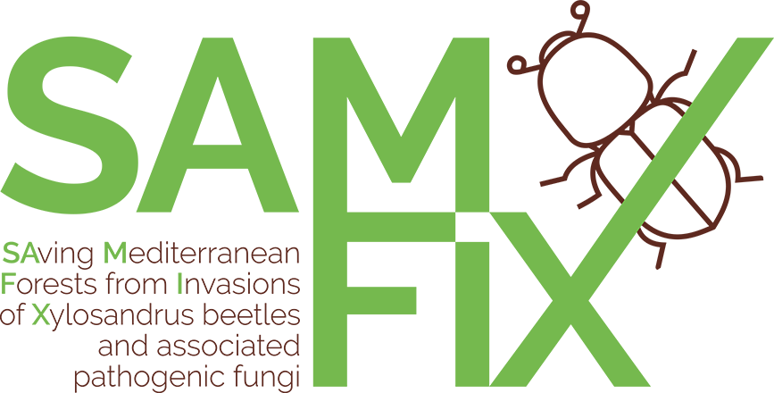

Training package for the prevention of Xylosandrus invasions and the application of early warning, monitoring and rapid response protocols
Module 1. The biology of Xylosandrus crassiusculus and Xylosandrus compactus
Module 2. Xylosandrus and associated fungi
Module 3. Invasion history and pathways
Module 4. Prevention: reducing vulnerability through forest interventions
Module 5. Early warning and monitoring
Module 6. Containment
Module 7. Supporting technologies: smart traps and app
June 2022

Slide 2
Authors:
Module 1: Massimo Faccoli, University of Padua
Module 2: Carmen Morales Rodriguez, University of Tuscia
Module 3: Teddy Urvois, INRAe
Module 4: Paolo de Angelis, University of Tuscia
Module 5: Stefano Speranza, University of Tuscia
Module 6: Alain Roques, INRAe
Module 7: Claudio Belli, Terrasystem Srl
Editing: Gertruud van Leijen, on behalf of Circeo National Park

Slide 3
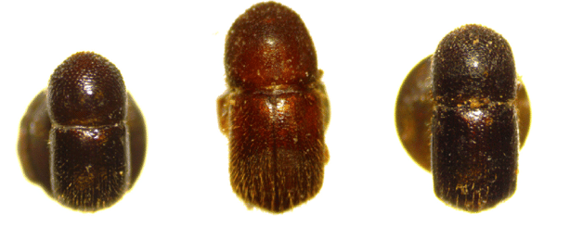

Xylosandrus and associated fungi: a high-risk symbiosis for natural environments
Carmen Morales-Rodríguez
DIBAF (Dept. for Innovation in Biological, Agro-food and Forest systems)
@Massimo Faccoli

Slide 4

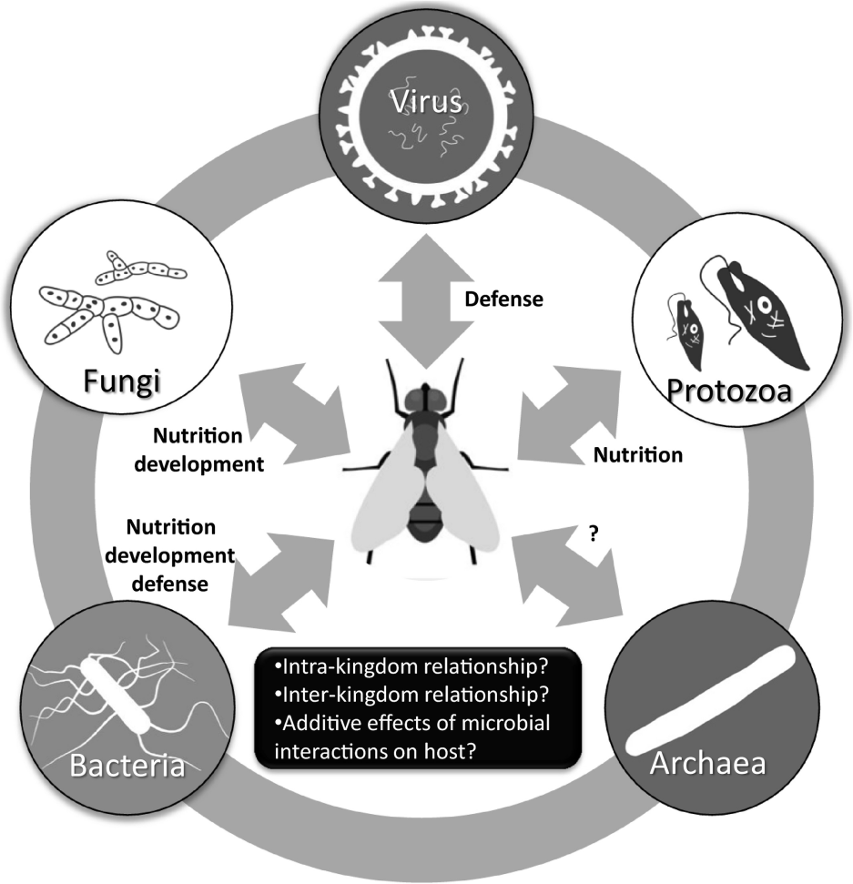
Bacteria, archaea, fungi, protozoa, viruses, can be associated with their insect host permanently or temporarily.
Organisms that can have a positive (i.e. mutualistic), negative (i.e. parasitic) or neutral (i.e. commensalism) impact.
Notes:
Batteri, archei, funghi, protozoi, virus, possono essere associati al loro insetto ospite in modo permanente o temporaneo.
Organismi che possono avere un impatto positivo (es. mutualistico), negativo (es. parassitario) o neutro (es. commensalismo).

Slide 5

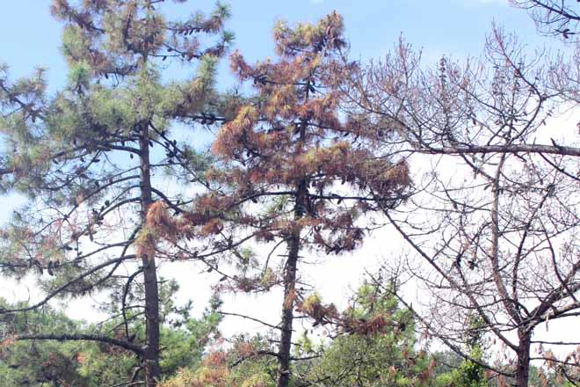
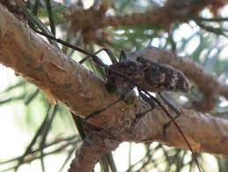
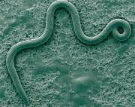
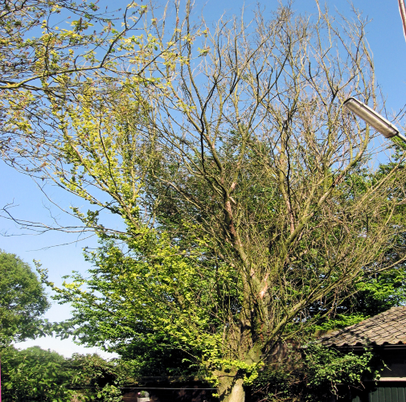
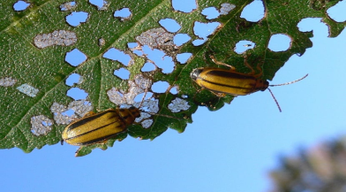
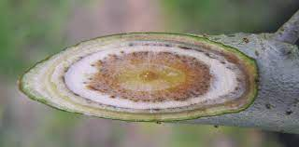
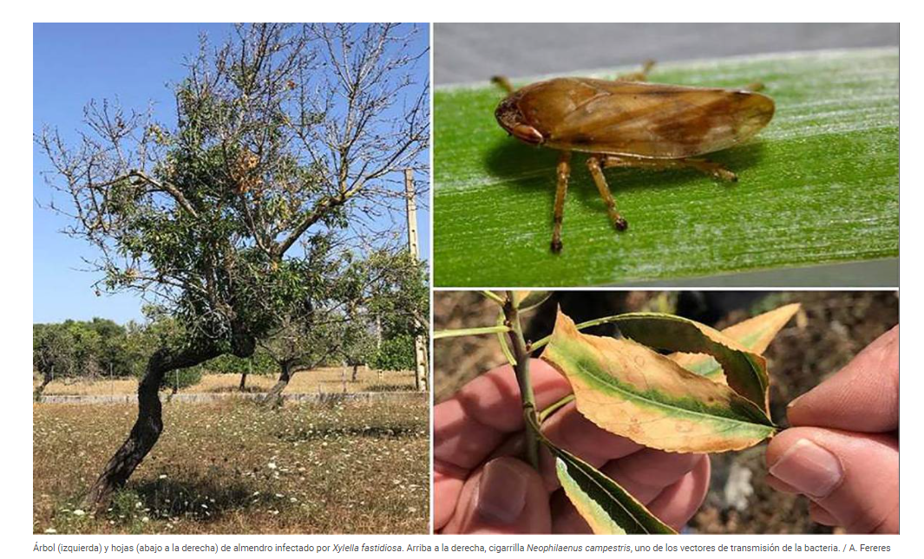
Ophiostoma ulmi
Bursaphelenchus xylophilus
All diseases that are transmitted by an insect
Xylella fastidiosa
Notes:
Cosa hanno in comune queste malattie?
Hanno come vettore di trasmissione un insetto

Slide 6
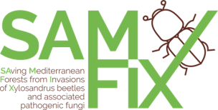
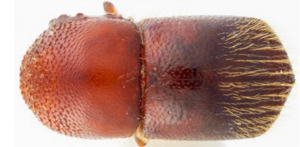
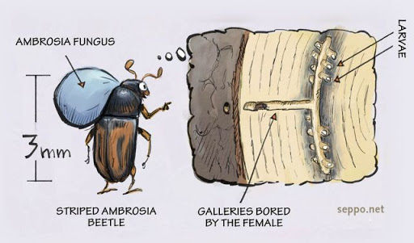
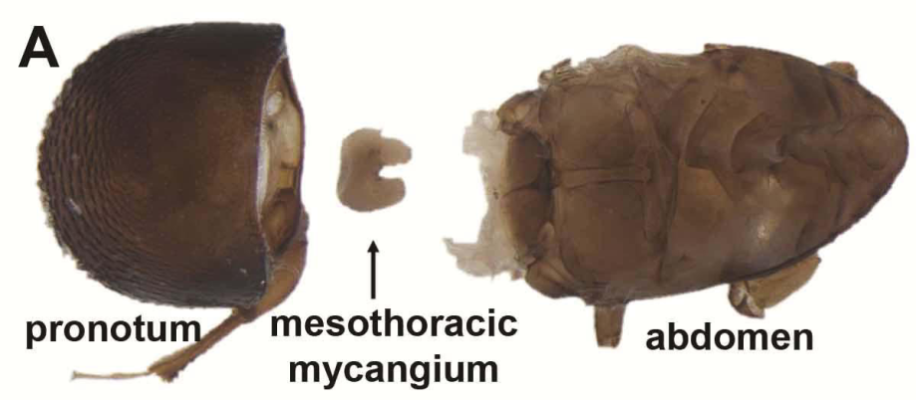
Ambrosia beetles
An example of mutualistic symbiosis
Ambrosia beetles carry tightly symbiotic fungi to a specialized structure called mycangium
Notes:
Il caso dei coleotteri ambrosiella è un esempio di simbiosi mutualistica. In cui l'insetto ha una struttura chiamata mycangio che ha la funzione di trasportare i funghi

Slide 7
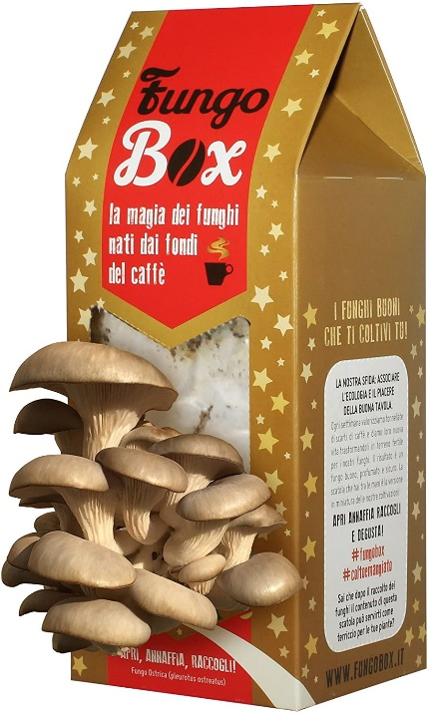
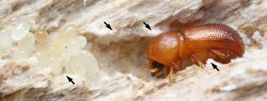
Fungus farming insects
Females dig tunnels in typically very nutrient-poor xylem tissues. In the tunnels, the females "cultivate" the symbiotic fungus which supplies food to the larvae
Notes:
Il termine in inglese che lo definisce è "Fungus farming«.
Le femmine scavano tunnel nei tessuti dello xilema tipicamente molto poveri di nutrienti e "coltivano" il fungo simbiotico che fornisce nutrimento alle larve

Slide 8
Obligate symbionts mainly belong to genera Ambrosiella (Ceratocystidiaceae), Raffaelea e Dryadomyces (Ophiostomataceae), Ambrosiozyma (yeast), and occasionally Fusarium (Nectriaceae).
There are three main characteristics that distinguish obligate symbiotic Ambrosia fungi:
Close association with some insect taxa which ensures horizontal transmission through the mycangium between generations of insects
Polymorphism in vegetative structures that colonize wood and a yeast-like (or monoploid) stage in mycangium
Be a source of food for beetles
Notes:
Ci sono tre caratteristiche principali che distinguono i funghi Ambrosia simbionti obbligati:
Stretta associazione con alcuni taxa di insetti che assicura la trasmissione orizzontale attraverso il mycangium tra generazioni di insetti
Polimorfismo nelle strutture vegetative che colonizzano il legno e uno stadio simil-lievito (o monoploide) nel mycangium
Sii una fonte di cibo per gli insetti

Slide 9
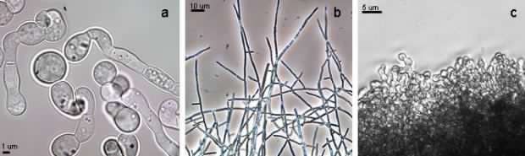

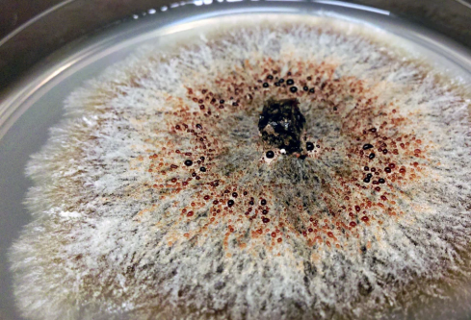
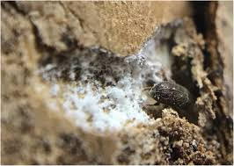
An example of polymorphism: Ambrosiella hartigi associated with Xylosandrus germanus.
Micangio Wood Gallery

Slide 10
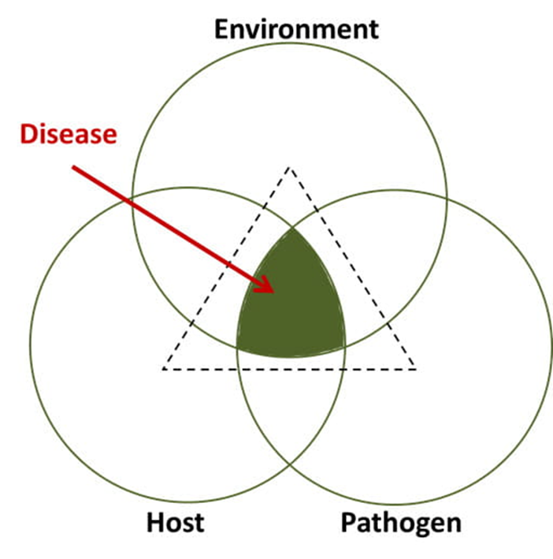
What if one of the symbiotic fungi is also a plant pathogen?

Slide 11
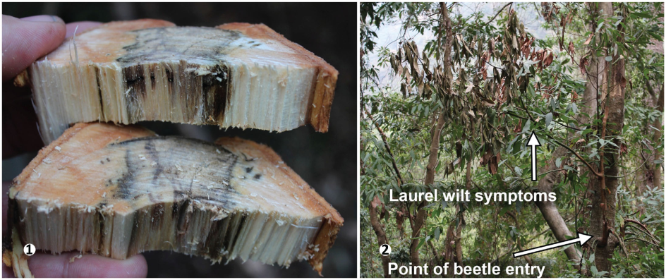
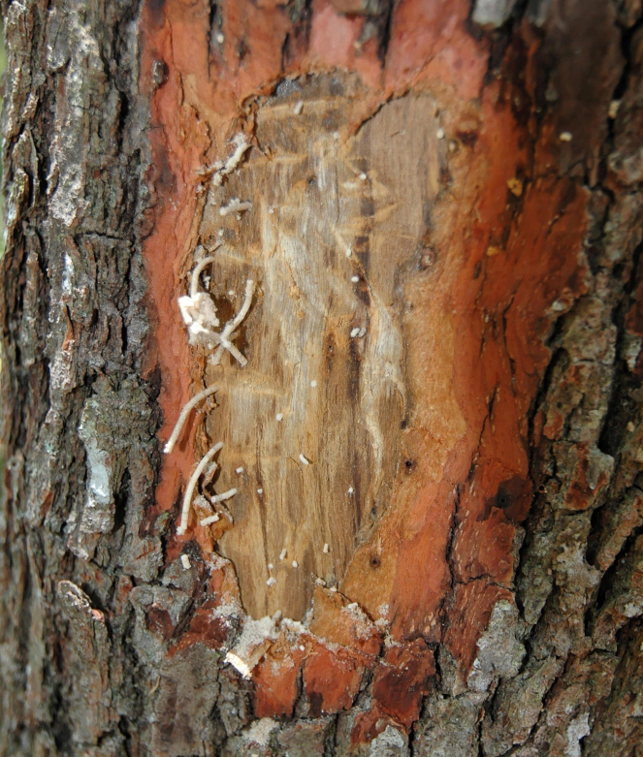
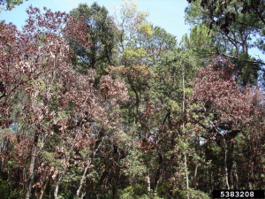
Disease symptoms

Slide 12
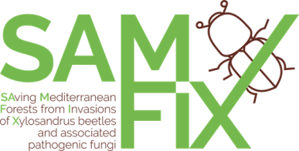
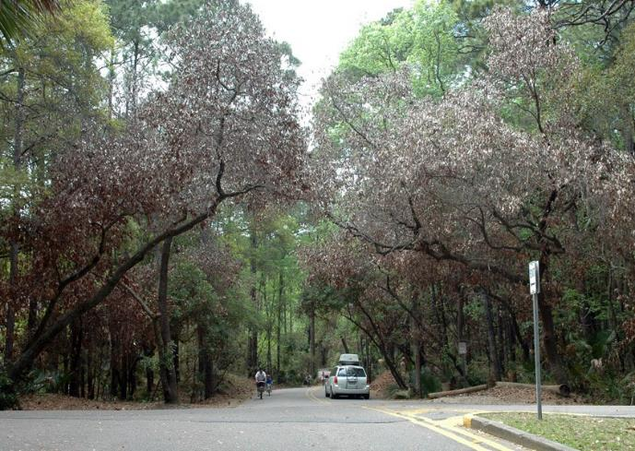
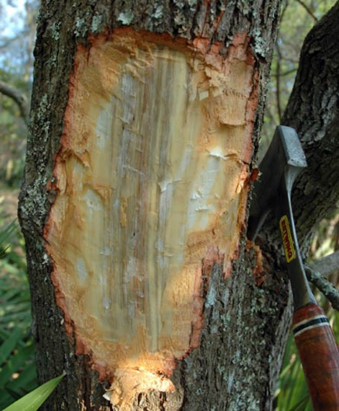
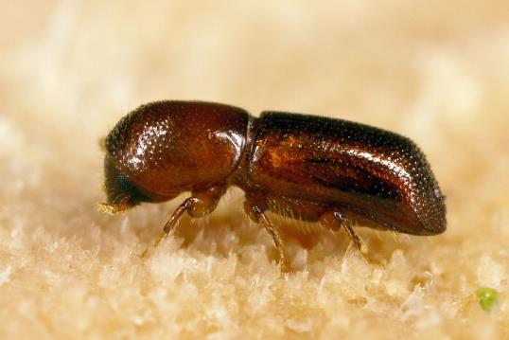
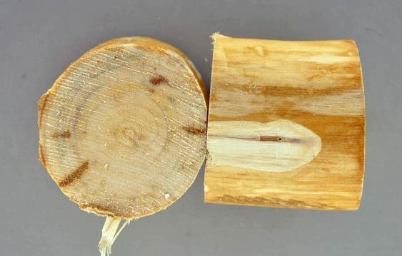
Xyleborus glabratus and Raffaelea lauricola
Both the insect and the fungus were introduced to the US in the early 2000s from Southeast Asia, probably through the timber trade.
Raffaelea lauricola is lethal to Lauraceous species:
  Persea borbonia ( Laurel/redbay)
  Persea palustris (Swamp Bay)
  Persea americana (Avocado)
In a very short time, they spread from Georgia to North Carolina, Texas and Florida, killing hundreds of thousands of trees.
©Stephen W. Fraedrich/United States Forest Service (USFS)
Notes:
Sia l'insetto che il fungo sono stati introdotti negli Stati Uniti all'inizio degli anni 2000 dal sud-est asiatico, probabilmente attraverso il commercio di legname.
In brevissimo tempo si sono diffusi dalla Georgia alla Carolina del Nord, al Texas e alla Florida, uccidendo centinaia di migliaia di alberi.

Slide 13
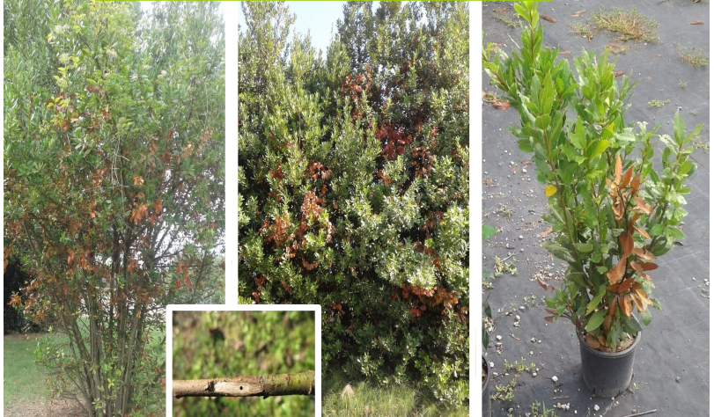
Ability to act as a vector (sensu stricto, sensu lato)
Ability to facilitate inoculation.
Ability to facilitate penetration / colonization

Slide 14
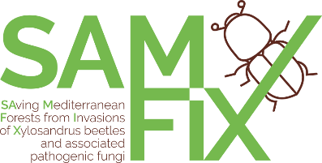
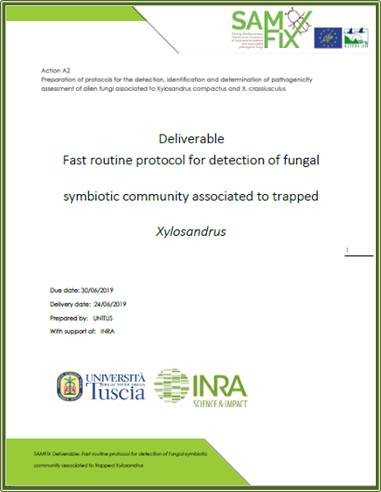


Presentazione
Fungal isolation protocol from insect galleries
Isolation of fungi in insects.
Molecular identification of fungi
High-throughput sequencing (HTS) protocol for the detection of symbiotic fungi from insect and plant tissues
Notes:
En una de las acciones del proyecto SAMFIX desarrollamos los protocolos

Slide 15


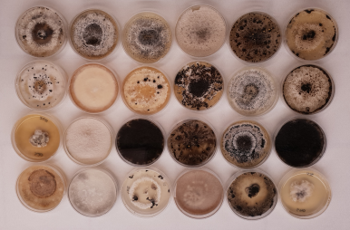


Presentazione
The high-throughput sequencing (HTS) protocol offers us a large amount of data, it has a high sensitivity. We are able to detect a large number of fungi avoiding the problems of classical isolation. The limitation of the technique is that sometimes it is not possible to reach the species level...
The isolation of fungi in culture media is important, we will need the fungi to carry out inoculation tests. In addition, they present a high specificity, the fact that pure cultivation allows us to reach the species level.
Notes:
Il protocollo High Throughput Sequencing (HTS) ci offre una grande quantità di dati, ha un'elevata sensibilità. Siamo in grado di rilevare un gran numero di funghi evitando i problemi dell'isolamento classico. Il limite della tecnica è che a volte non è possibile raggiungere il livello di specie...
L'isolamento dei funghi nei terreni di coltura è importante, avremo bisogno dei funghi per eseguire i test di inoculo. Inoltre, presentano un'elevata specificità, il fatto che la coltivazione pura ci consente di raggiungere il livello di specie.

Slide 16
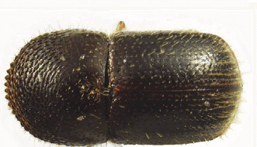
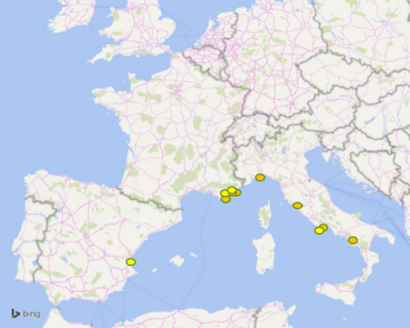
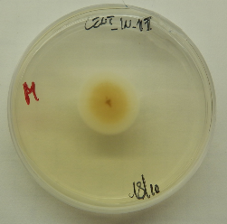
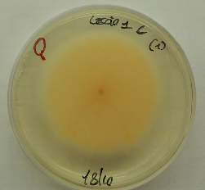
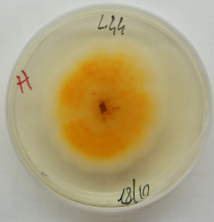
Xylosandus compactus
From insects trapped during the proyect, we identified more than 300 isolates that were grouped across 114 morphotypes.
Among these: Ambrosiella xylebori and Fusarium solani reported as the most frequent taxa associated with Xylosandrus spp. and other Ambrosia beetles
Also: Fusarium proliferatum, Geosmithia pallida, Nectria haematococca, Epicoccum nigrum
Clonostachys agrawalii an unexpected Asian species

Slide 17
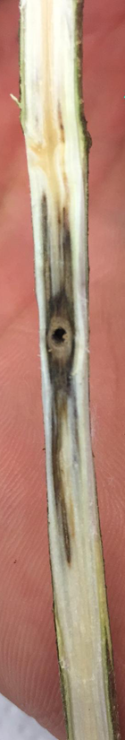
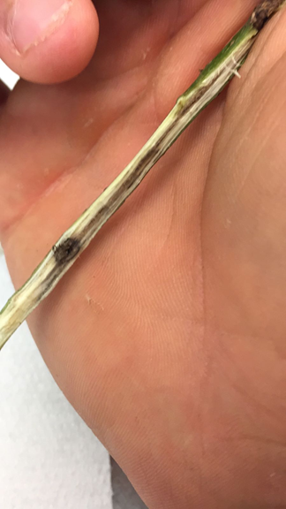
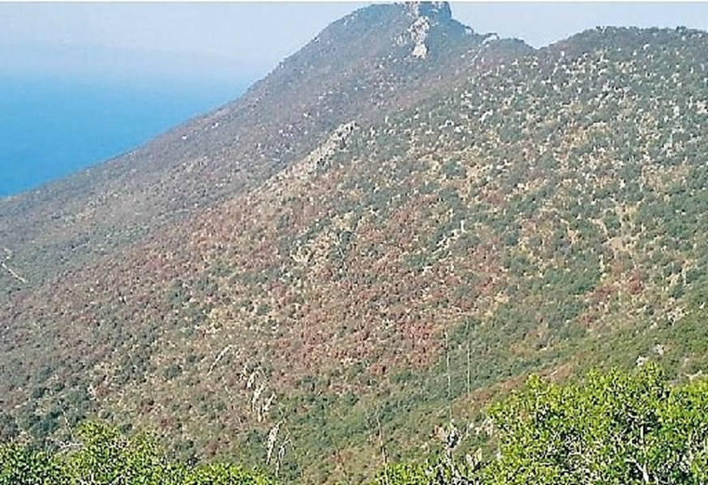
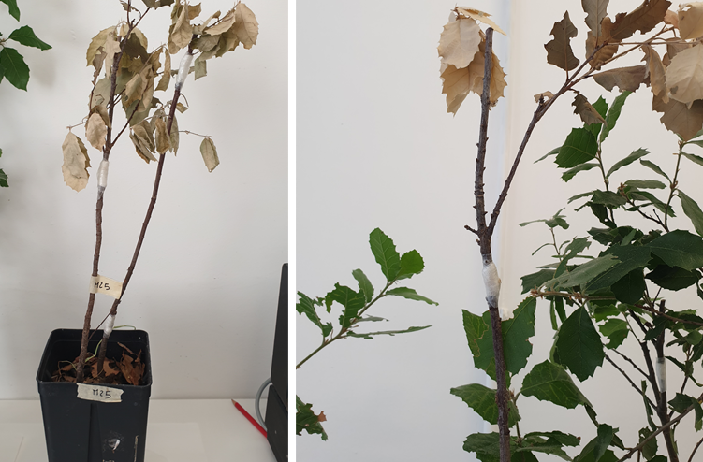
F. solani, F. proliferatum and N. haematococca were the most aggressive, causing necrosis of several cm in the wood
All the fungi colonized the tissues very slowly
Fungi were always re-isolated from the lesions

Slide 18
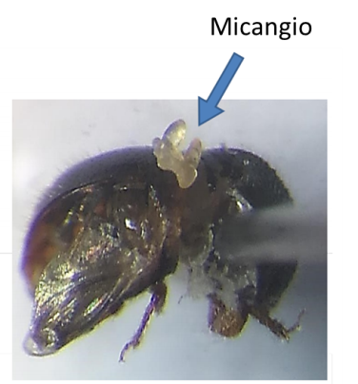
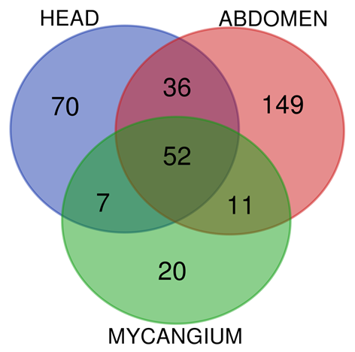
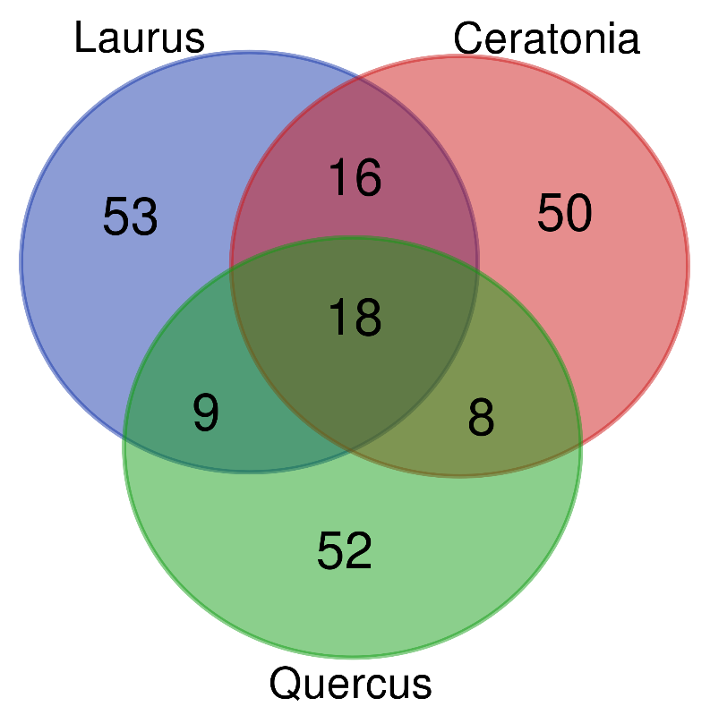
Different parts of the body
Different host
Fungal population associated to differents host
The analysis of the species of fungi found in insects can give us an idea of their origin or their passage
Ambrosiella xyleborii
Penicillium glabrum
Alternaria alternata
Geosmithia pallida
Cladosporium sp.
Notes:
Especies asociadas al micangio del insecto

Slide 19
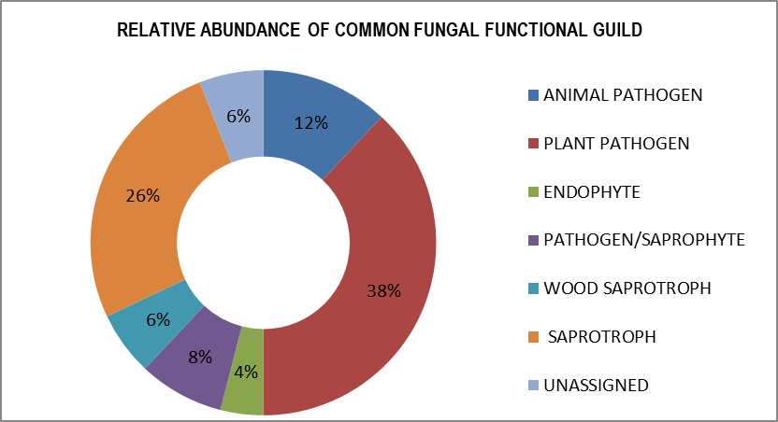
38% of fungi isolated are plant pathogens
Specie
Fusarium solani
Fusarium acuminatum
Clonostachys rosea
Fusarium merismoides
Phaeoacremonium prunicola
Devriesia sardiniae
Ambrosiella xylebori
Ramularia eucalypti
Pestalotiopsis biciliata
Hortaea thailandica
Phaeoacremonium fraxinopennsylvanicum
Eutypa leptoplaca
Ramularia hydrangeae
Neofusicoccum luteum
Geosmithia pallida
Acrodontium crateriforme

Slide 20
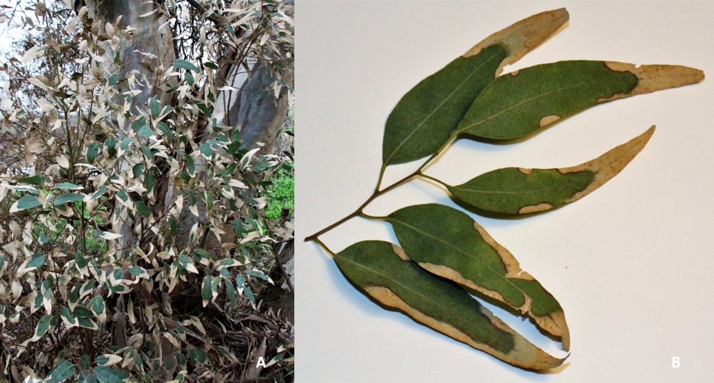
The analysis of the fungal population associated with X. compactus also allows us to hypothesize the movement of the insect population on a local, regional and global scale, also providing new information on plant hosts
Example 1. Local scale: Pestalotiopsis biciliata
Notes:
L'analisi della popolazione fungina associata a X. compactus permette inoltre di ipotizzare il movimento della popolazione di insetti su scala locale, regionale e globale, fornendo anche nuove informazioni sugli ospiti vegetali

Slide 21
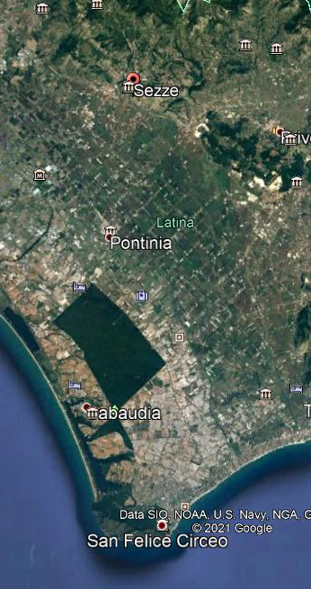
Example 2. Regional scale: Gnomoniopsis castanea and Cryphonectria parasitica (new to science)
OTUs | SPECIES (obtained by HTS) | N° of reads/HEAD | N° of reads/ MYCANGIUM | N° of reads/ABDOMEN
11 | Gnomoniopsis castanea | 1519 | 487 | 15833
204 | Cryphonectria parasitica | 0 | 0 | 173
30 km

Slide 22
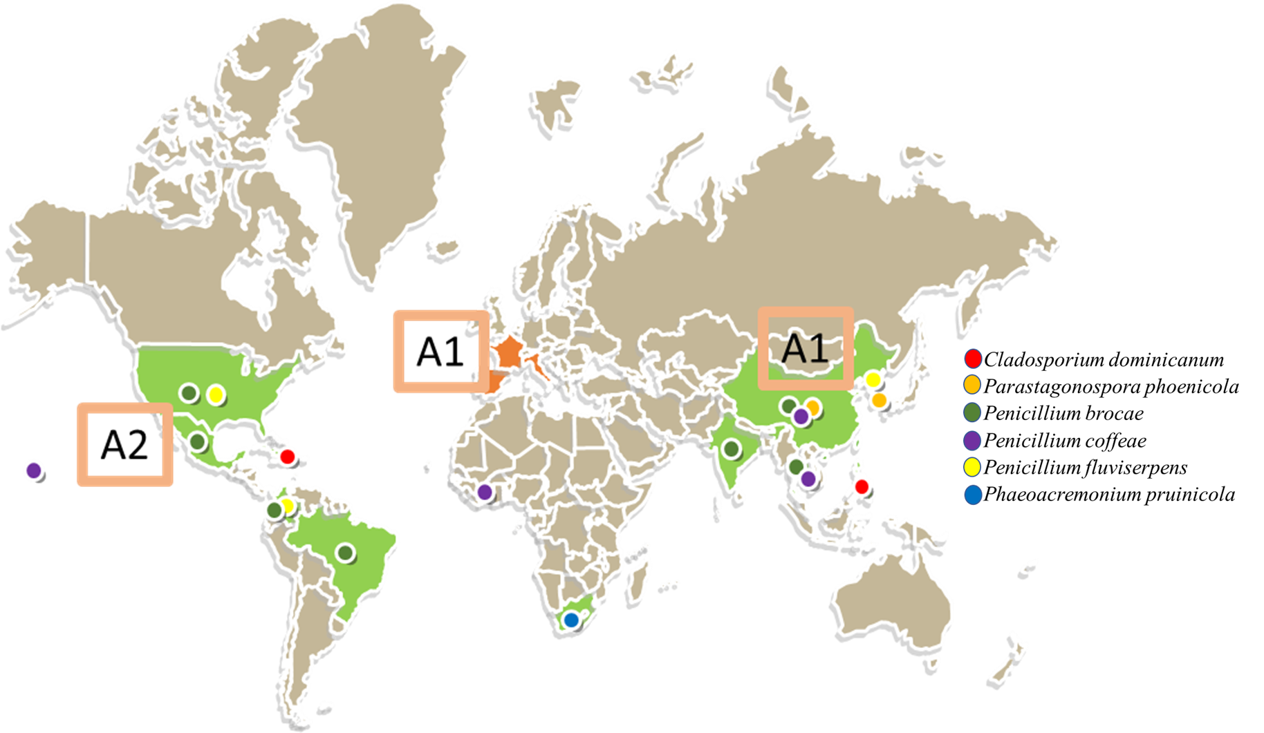
Example 3. Global scale

Slide 23
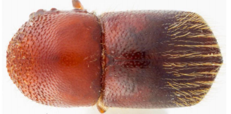

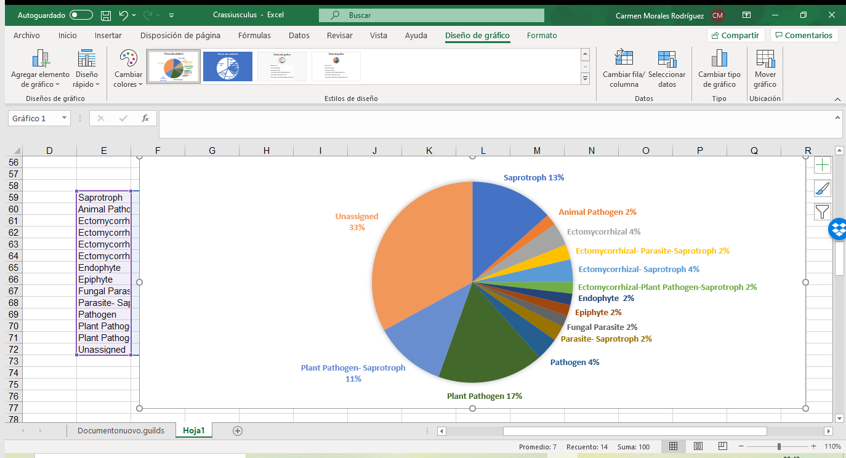
Xylosandrus crassiusculus
Relative frequency of the different functional groups
Ambrosiella roeperi is the obligatory symbiont
32% of plant pathogen

Slide 24




Ambrosiella roeperi
Geosmitia sp.
Cladosporium sp.
Fusarium solani complex
Fotos: www.eskalenlab.ucr.edu; © Copyright Malcolm Storey 2011-2118; Dr. Zvi Mendel, Dept. of Entomology, Bet Dagan, Israel
Notes:
Geosmitia sp.: chancros espumosos, deperimento y muerte del individuo
Cladosporium sp.: Patogenos o saprofitos. Causando manchas y tizón foliar, tizón de las flores, costra, fumagina.
Fusarium solani complex: deperimento y muerte de la planta

Slide 25

Vs.
Notes:
Se confrontiamo l'elenco dei funghi patogeni con le specie vegetali presenti nell'ecosistema in cui è presente X. crassiusculus

Slide 26


Diaporthe amygdali (33 host)
  Malus spp., Prunus spp.
Diplodia gallae/corticola (7/24 host)
  Quercus spp., Eucalyptus spp.
https://doi.org/10.3390/agronomy10081062
Notes:
Malus domestica South Africa, Western Cape - 54025,
Prunus dulcis en espana
Juglans regia Spain - 54104,

Slide 27




Alternaria alternata (1697 host)
Acacia, Ceratonia siliqua, Diapyros Kaki, Eucalyptus, Ficus carica, Hibiscus, Magnolia, Malus, Populus, Prunus, Quercus, Salix, Ulmus
Palou, L., Taberner, V., Guardado, A., and Montesinos-Herrero, C. 2012. First report of Alternaria alternata causing postharvest black spot of persimmon in Spain. Australasian Plant Disease Notes 7: 41-42. (50237)

Slide 28


Fusarium solani (639 host)
Acacia, Eucalyptus, Hibiscus, Magnolia, Malus, Populus, Prunus, Quercus, Salix, Ulmus
https://www.regione.lombardia.it/wps/wcm/connect/8c1f56a8-0915-42b1-98f7-7e2413e23486/Malattie+fungine+delle+piante+ornamentali+e+forestali+%2815+aprile+2016%29.pdf?MOD=AJPERES&CACHEID=ROOTWORKSPACE-8c1f56a8-0915-42b1-98f7-7e2413e23486-lPFHiCH

Slide 29

The beetle is associated with fungal taxa commonly found in the invaded environment
Notes:
Xylosandrus è associato ai taxa fungini che si trovano comunemente nell'ambiente invaso.

Slide 30


Colletotrichum fioriniae (63 ospiti)
Acacia, Magnolia, Malus, Prunus.
In these species it is described in Europe but not in Spain.
Acacia acuminata: Australia
Magnolia sp.: United Kingdom
Malus domestica: Belgium, Croatia, France, Slovenia, South Korea, Japan, United States.

Slide 31

Coniella quercicola (4 host)
Eucalyptus, Quercus
https://doi.org/10.1016/j.simyco.2016.09.001
Eucalyptus sp.: Indonesia
Quercus robur: The Netherlands
Quercus dilatata: Pakistan
Notes:
Eucalyptus sp.: Indonesia - 50430,
Quercus robur Holanda
Quercus dilatata Pakistan

Slide 32


Ramularia eucalypti (8 host)
Malus, Eucaliptus
https://doi.org/10.1016/j.simyco.2019.08.001
It has been described in Holland in Malus.
In the case of Eucalyptus in Italy but not in Spain

Slide 33
The beetle is associated with fungal taxa commonly found in the invaded environment
The beetle is associated with fungal taxa present in Europe but not reported in the invaded environment in Spain
Notes:
Xylosandrus è associato ai taxa fungini che si trovano comunemente nell'ambiente invaso.
è associato a taxa fungini presenti in Europa ma non segnalati nell'ambiente invaso in Spagna.

Slide 34


Seiridium camelliae (1 host)
  Distribuzione: Asia (China).
  Substrato: Living leaves.
  Malattia: Leaf blight.
  Ospite: Camellia reticulata (Theaceae)
Zasmidium fructicola (5 host)
  Distribuzione: Asia (China).
  Substrato: Fruit.
  Malattia: Fruit spot.
  Ospite: Citrus spp. (Rutaceae).
  Citrus grandis: China
  Citrus paradisi China
  Citrus reticulata China
  Citrus sinensis China
  Citrus unshiu China

Slide 35

The beetle is associated with fungal taxa commonly found in the invaded environment
The beetle is associated with fungal taxa present in Europe but not reported in the invaded environment in Spain
The beetle is associated with fungal taxa not reported in Europe
Notes:
Xylosandrus è associato ai taxa fungini che si trovano comunemente nell'ambiente invaso.
è associato a taxa fungini presenti in Europa ma non segnalati nell'ambiente invaso in Spagna.
è associato a taxa fungini non segnalati in Europa

Slide 36

Bursaphelenchus xylophilus
Xylella fastidiosa
Hymenoscyphus fraxineus
Phytophthora infestans
Raffaelea lauricola
A common feature of invasive pathogens responsible for forest outbreaks is that most of them were first described (in Europe or elsewhere) after fleeing their geographic center of origin and starting to cause damage in a plant community that was susceptible.
In other words, they were unknown to science before the invasion.
Notes:
Una caratteristica comune dei patogeni invasivi responsabili delle epidemie forestali è che la maggior parte di essi è stata descritta per la prima volta (in Europa o altrove) dopo essere fuggita dal proprio centro geografico di origine e aver iniziato a causare danni in una comunità vegetale.
In altre parole, erano sconosciuti alla scienza prima dell'invasione.

Slide 37
Presentazione
Species described but lifestyle unknown
New specie
New disease???

Slide 38


Nursery Monitoring
About 57% of invasive fungi were introduced into Europe through the plant trade
Nurseries are one of the main pathways for the dispersal of pests and pathogens
Notes:
Circa il 57% dei funghi invasivi è stato introdotto in Europa attraverso il commercio di piante.
I vivai sono una delle vie principali per la dispersione di parassiti e agenti patogeni.

Slide 39


Xylosandrus germanus
Traps were placed near nurseries close to the Circeo National Park (Italy)
Only specimens of Xylosandrus germanus were captured from which the associated fungi was isolated

Slide 40

Fungi species alien in Europe
  Cladosporium dominicanum
  Citrus sp.: Repubblica Domenicana e Iran
  Dracaena fragrans: Filippine
  Cladosporium iranicum
    Citrus aurantium: Iran
    Citrus sinensis Iran
  Coniothyrium palmicola:
    Cocos nucifera: SudAfrica
    Syagrus oleracea: Brasile

Slide 41




Fungal species not reported In Italy
Peniophora rufomarginata
    Quercus faginea: Portogallo
    Quercus ilex: Spagna
    Quercus robur, rotundifolia: Portogallo
    Salix aurita: Scozia
    Tilia sp. : Irlanda
Pestalotiopsis pini
  Segnalata in Portogallo (2017) su Pinus pinea
Pseudosydowia eucalypti
  Segnalata in Africa (South Africa), Asia (Myanmar), Australia, Europa (Portogallo) su Eucalyptus spp.
  Substrato: Foglie

Slide 42


Xylosandrus spp. present a new risk for the natural ecosystems in Europe
During invasion processes, Ambrosia beetles modulate their associated fungal community, which includes exotic species and native / local or recently acquired species.
The synergic activity of the insects and the associated fungi pathogens could have an unassailable impact on its wide range of plant hosts.
This impact is favored by the wide variety of Xylosandrus hosts ranging from exotic to native European species that could facilitate host movement of associated fungi.
The discovery of new associations between insects and pathogenic fungi highlights the risk of new interactions with invasive alien species in nurseries that could evolve into stable associations
Notes:
Xylosandrus spp. rappresentano un nuovo rischio per gli ecosistemi naturali in Europa.
Durante i processi di invasione, i coleotteri Ambrosia modulano la loro comunità fungina associata, che comprende specie esotiche e specie autoctone/locali o di recente acquisizione.
L'attività sinergica degli insetti e dei funghi patogeni associati potrebbe avere un impatto inattaccabile sulla sua vasta gamma di piante ospiti.
Questo impatto è favorito dall'ampia gamma di ospiti di Xylosandrus che vanno dalle specie europee esotiche a quelle autoctone, che potrebbero facilitare il movimento dell'ospite dei funghi associati.
La scoperta di nuove associazioni tra insetti e funghi patogeni evidenzia il rischio di nuove interazioni con specie aliene invasive nei vivai che potrebbero evolvere in associazioni stabili

Slide 43






Slide 44



The contents of this training package are the sole responsibility of the LIFE SAMFIX partnership and do not necessarily reflect the opinion of the European Union or its agency CINEA.
For more information:
www.lifesamfix.eu
E-mail: xylosandrus@parcocirceo.it
Address: Via Carlo Alberto 188, 0416 Sabaudia (IT)
Tel. +39 077 3512240
Follow us on and

